Slide 1
Hálózatok 3.
Lengyel Zsolt
TCP/IP, MAC, Frame, Packet, Segment, Data, MTU, NAT, PAT, HUB, Switch, Router

Slide 2
OSI
TCP/IP
7. Application
6. Presentation
5. Session
4. Transport
3. Network
2. Data Link
1. Physical
4. Application
3.Transport
2. Network
1. Network Interface
Notes:
Hálózati réteg
Internet
Szállítási
Alkalmazási réteg
Az OSI egy elméleti modell, a TCP/IP pedig egy gyakorlati megvalósítás. Az OSI rétegmodellt minden elektormos kommunikáció (GSM, ATM, stb…) sablonjának is tekinthetünk, a TCP/IP már az IP hálózatok konkrét megvalósításának a modellje.

Slide 3
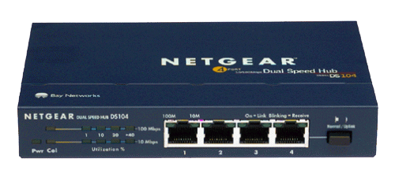
Hub
7. Application
6. Presentation
5. Session
4. Transport
3. Network
2. Data Link
1. Physical
4. Application
3.Transport
2. Internet
1. Network Interface (Link)
Frame
(OSI Layer 1)
HUB
Frame
Frame
Frame
Notes:
A legalsó szinten a HUB-ok működnek. Nem néznek az üzenetekbe, csak az elektromos jellel foglalkoznak. Minden üzenetet kiküldenek minden portjukon.

Slide 4
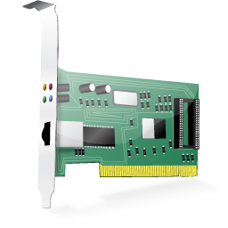
Adat a hálózatban
010111110110111
01010000110111
11110010101100
64-9216 Byte
Diszkrét csomagok(frame)
Notes:
A hálózatban nem csak úgy ömlik, van eleje és vége minden adatnak.
Az adat diszkért csomagokban (frame-ekben) továbbítódik, egy csomag mérete kb 64-9216 Byte méretű lehet.
Ezeket a frame-eket a NIC (Network Interface Card (hálózati kártya)) hozza létre és semmisíti meg.
An ethernet frame can be anywhere from 64 byte to 9216
Ha ennél kisebb packet-et látsz wiresharkban az azért van mert már OS szinten lekerülnek a padding-ok a csomagról (kiegészítő adat) Mert a 64Byte-os minimum az alsóbb rétegeknek szükséges.
A 9216-os csomagméret már Jumbo Frame, ritkán használjuk, normális otthoni környezetben soha.
Egy ethernet II frame mérete Általában kb 1520 byte

Slide 5
MAC address
7. Application
6. Presentation
5. Session
4. Transport
3. Network
2. Data Link
1. Physical
4. Application
3.Transport
2. Network
Network Interface
4. Application
3.Transport
2. Network
Network Interface
7. Application
6. Presentation
5. Session
4. Transport
3. Network
2. Data Link
1. Physical
DST
SRC
IP packet / UDP segment
01:1c:42:1f:00:08
00:1c:42:00:00:09
CRC
Gyártó
Egyedi
12 HEX szám = 48 Bit
Frame
Cyclic Redundancy Check
Egyedi azonosító
+
OEM (Original Enquipment Manufacturer)
Broadcast MAC address:
ff:ff:ff:ff:ff:ff
MAC cím: fizikai cím, minden hálózati eszköznek van (1 db.)
Notes:
A frame-ben találhatóak a forrás és cél mac addressek, egy CRC és az IP packet.
A mac address egy 12 HEX számból álló számsor (48 Bit)
Minden mac addressnek van egy gyártó része és egy egyedi azonosítója
Minden Frame-ben van egy source és egy destination mac address és egy CRC check ami arra szolgál hogy ellenőrizze hogy az adat sérült e vagy nem.
a NIC (network interface card) -ek a MAC addresst használják hogy eldöntsék hogy egy Frame nekik szól e vagy nem, A kapott Frame MAC-jét letárolják.
Broadcast: mac address speciális cím, minden eszköznek szól az üzenet
Ha a DST részben a Broadcast MAC address van azt minden NIC feldolgozza.
Minden számítógép ami hallja egymás broadcast üzeneteit: Broadcast domain… (korábbi slideshowban…)

Slide 6
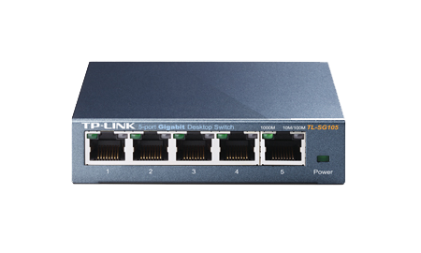
Switch
7. Application
6. Presentation
5. Session
4. Transport
3. Network
2. Data Link
1. Physical
4. Application
3.Transport
2. Internet
1. Network Interface (Link)
00:21:9d:6c:85:55
00:1c:23:45:45:9d
11:7d:2a:54:12:3c
10:43:54:87:8f:3d
(OSI layer 2)
Switch
1
2
3
4
5
A Layer2 Switch-ek nem változtatják meg a mac addresseket!!
From
00:1c:23:45:45:9d
To
11:7d:2a:54:12:3c
00:1c:23:45:45:9d
00:21:9d:6c:85:55
11:7d:2a:54:12:3c
10:43:54:87:8f:3d
Notes:
A switch-ek Layer 2-n működnek, nincs IP címük, némleyik konfigurálható némelyik nem. Amelyik konfigurálható azon is csak L2es funkciók állíthatóak (routing-ot nem tud…) csak a MAC addressekig látnak, nem látnak bele a feksőbb rétegekbe. Arra viszont tökéletesek, hogy az üzeneteket csak a címzettnek továbbítsák, a mac addressek segítségével. A switch a mac addresseket időszakosan tanulja, és elfelejti. Ahogy egy új eszközt dugunk rá, megtanulja a mac address-ét (ha kap tőle üzenetet)
Egy egyszerű párezer forintos desktop switch semmilyen konfigurációs felülettel nem rendelkezik, lehetséges hogy egy nagyobb méretű szerverbe szerelhető switch sem konfigruálható, de sok olyan (drágább) switch is létezik (pl cisco 2960, dell 5324, juniper EX2200, juniper EX4300, juniper EX3300, HP 1820) amelyek L2-es funkciókat (pl switchport security, vlan) láthanak el és ezek konfiguálhatóak rajtuk, de L3-as vagy afölötti funkciókat (pl routing, ACL) már nem tudnak.
Egy konfigurálható layer2-es switch is rendelkezhet IP címmel (ami már Layer3) de azt is Layer2-es switch-nek hívjuk mert a konfigurációs felület és maga a konfigurálás módja nem egyenlő azzal hogy maga a switch működik.
A Layer2 Switch-ek nem változtatják meg a mac addresseket, nagyon ritka és furcsa esetben igen, de ott valami hacker keze van akkor a dologban (pl arp poisioning, vagy valami hackelt firmware a switch-en). Ha az L2 switchnek a normális üzemszerű működését feltételezzük akkor nincs olyan beállítás ami képes lenne megváltoztatni a switchen átmenő frame-ekben a source és a destination mac addres-t.

Slide 7
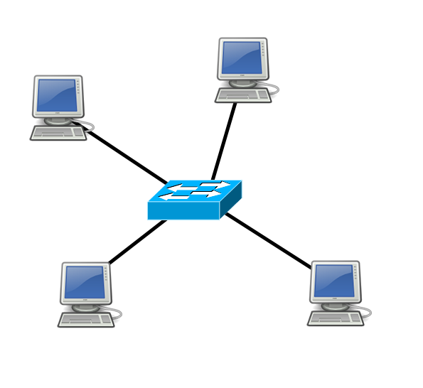
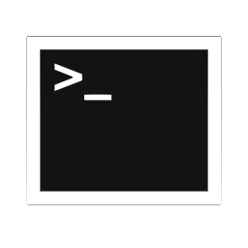
ARP
7. Application
6. Presentation
5. Session
4. Transport
3. Network
2. Data Link
1. Physical
4. Application
3.Transport
2. Internet
1. Network Interface (Link)
Adress Resolution Protocol
192.168.1.9
arp
192.168.1.4
to: ff:ff:ff:ff:ff:ff
Who has 192.168.1.9?
Tell 192.168.1.5
192.168.1.7
192.168.1.5
arp -a
arp
arp -d *
sudo ip link set arp off dev enp63s0
sudo ip link set arp on dev enp63s0
Notes:
Az arp protokoll hasonlóan a dns-hez név feloldásért felel, de itt mac address-ek társulnak ip címekhez.
Ha egy gép üzenetet akar küldeni egy másik gépnek de nem tudja a mac addressét csak az IP címét akkor egy ARP kérést indít a hálózaton, és ezt broadcast címre küldi. Mindenki megkapja, de csak az válaszol akié az IP cím.
Ha neked nem mutat semmit az arp -a akkor pingelj meg egy helyi gépet
Az arp táblába tárolja a gép az IP címekhez tartozó MAC addresseket
Parancsok: az első (arp -a ) lekérdezi az arp táblát és megjeleníti, a második (arp -d *) törli az arp táblát. A linuxban az ezeknek megfelelő parancsok is láthatóak, linuxban az arp tábla ürítése akkor történik meg ha ki-be kapcsoljuk az arp-t az adott hálózati eszközön.

Slide 8
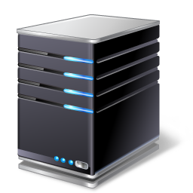
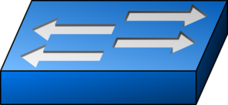
Router
7. Application
6. Presentation
5. Session
4. Transport
3. Network
2. Data Link
1. Physical
4. Application
3.Transport
2. Internet
1. Network Interface (Link)
Router
Switch
10.0.1.254
32.24.1.5
10.0.1.6
10.0.1.5
8.8.8.8
Network Mask: 255.255.255.0
DST IP
SRC IP
DST MAC
SRC MAC
8.8.8.8
32.24.1.5
CRC
Frame
IP Packet
Notes:
Ha egy host (kliens számítógép) egy másik hosttal akar kommunikálni azonos hálózatban, ahhoz nem szükséges a router, közvetlenül tud vele kommunikálni (persze ha a router maga a switch, mert egybe vannak építve akkor igen, de logikailag a routernek nincs köze ehhez)
A host ki tudja számítani a netmask alapján, hogy az IP amivel kommunikálni akar, a helyi hálózatból való e, vagy nem. Ha nem helyi hálózati IP-vel akar kommunikálni, akkor a router-nek küldi az üzenetet, és az fog gondoskodni arról (vagy nem…) hogy az üzenet eljusson a címzetthez, és ha visszafele jön, megérkezzen a feladóhoz.
Ha tudja egy PC a netmask alapján hogy az IP amivel kommunikálni kell nem a helyi hálózatból való, akkor továbbküldi a routernek (default gateway) és majd ő elrendezi, a csomag ilyenkor a router-en már úgy megy ki az internetre hogy a forrás ip cím a “külső” ip cím, azaz a router WAN portján beállított ip cím (nat funkció)

Slide 9
IP cím megállapítása
Helyi IP (LAN)
“Külső” IP (WAN)
ipconfig/all
pl.: whatsmyip.org
ifconfig
ip a
Notes:
belső ip címet az alábbi parancsokkal, külső ip címet pedig pl a whatsmyip.org-ra ellátogatva lehet megnézni. A belső IP címe minden belső hálózati eszköznek különbözik, a külső-t ha megnézed, az ugyanaz lesz, egy adott helyi hálózaton belül.

Slide 10
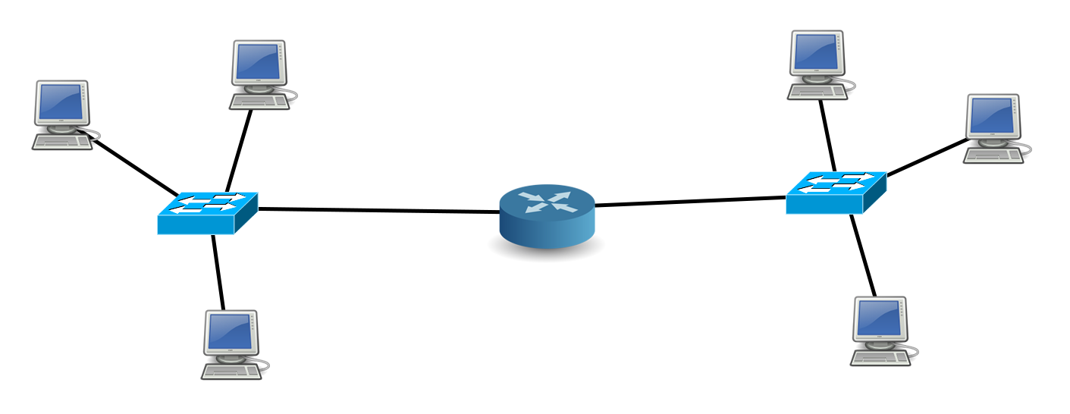
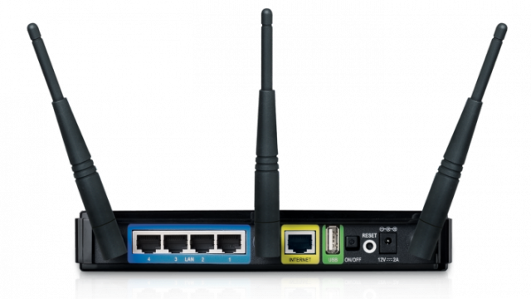
NAT
Network Address Translation
Switch
192.168.1.1
32.24.1.5
145.12.1.35
LAN
Router
WAN
192.168.1.5
DST IP
SRC IP
DST IP
SRC IP
145.21.1.35
CRC
DST MAC
145.12.1.35
32.24.1.5
DST MAC
SRC MAC
SRC MAC
192.168.1.5
Frame
IP Packet
“Otthoni” router: több eszköz egyben (router, switch, wifi acces point, dns server, dhcp server, stb..:!
Notes:
A router egyik funkciója a NAT. (nem feltétlenül van rajta bekapcsolva ez a funkció, de az otthoni routerek esetén mindíg…)
Ha a packet belsejét megnézzük, abban található a forrás és a cél IP cím. Egy kimenő csomag esetében ha az a routeren keresztül megy, azt a router szétszedi és átírja benne a forrás IP címet a sajátjára, illetve a mac-et is kicseréli (a mac address-t egyébként minden router kicseréli).
Ha egy otthoni routert veszünk alapul, akkor az egy 2 portos router. Azért van több portja a LAN oldalon, mert az otthoni routerek általában egybe vannak építve egy swich-el is (meg egy wifi AP-vel, meg egy dns szerverrel, meg egy dhcp szerverel, stb…)
Az ikonos ábrán külön eszközként van ábrázolva a switch és a router.
A MAC addressek fizikai címek, bele vannak égetve a hálózati kártyába. Minden eszköznek saját mac address-e van.
Ha az egyik hálózatban lévő host a másikkal akar beszélgetni, a mac addressek és az IP cím alapján azonosítja egymást a két host. Az IP cím hálózatonként változhat, a mac address, (ha átvisszük a laptopot egyik hálózatból a másikba) nem változik.
Amikor a router megkap egy csomagot a forrás ip címet megváltoztatja, és megjegyzi hogy melyik helyi PC-től érkezett, majd úgy küldi tovább a WAN oldalra mintha az a sajátja lenne, a külső (WAN) ip-címet teszi a feladó helyére. A mac address a routerek között minden esetben változik, az IP cím viszont nem, az csak akkor ha NAT-ol az adott router, azaz végez Network Address Translation funkciót.

Slide 11
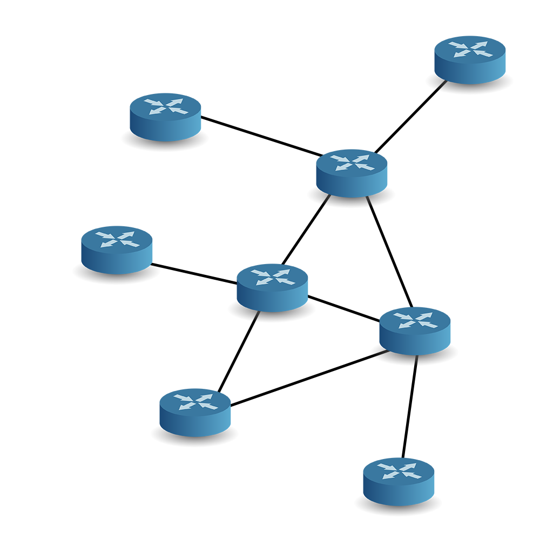
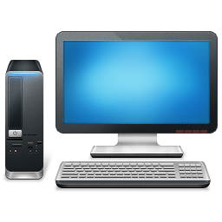
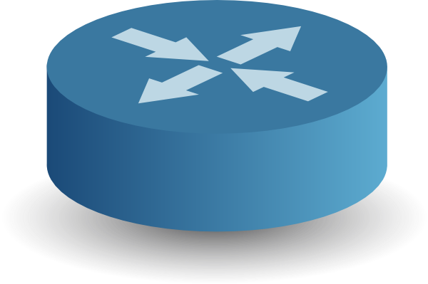
NAT
Network Address Translation
Nat: OFF
Nat: OFF
Nat: ON
Nat: OFF
Nat: OFF
Nat: OFF
Nat: OFF
Nat: OFF
Nat: OFF
Notes:
Ezen az ábrán az látható hogy egy router hálózatban már nem végez NAT funkciót a router, csak az otthoni router cseréli ki a forrás címet a sajátjára amikor kifelé megy a csomag, (és cseréli vissza a belső IP-re amikor visszajön az)

Slide 12
TCP, UDP
Transmission Control Protocol
User Datagram Protocol
TCP: Kapcsolat orientált
(UDP: Kapcsolat nélküli )
TCP/UDP segment
DST Port
SRC Port
DST MAC
SRC MAC
DST IP
SRC IP
80
1695
CRC
Sequence Number
Ack
IP Packet
Notes:
Hogy egy kapcsolat TCP vagy UDP az már az IP packetben eldől, az IP packet ugyanis több információt tartalmaz mint a forrás és cél IP cím, amit ez az ábra nem szemléltet.
Egy IP header így néz ki részletesen: https://tools.ietf.org/html/rfc791 3.1-es pont 11-edik oldal.
A TCP kapcsolat esetén számozzuk a csomagokat és minden esetben megkell hogy győződjünk róla hogy a csomag épségbe megérkezett. a TCP protokoll így működik.
Az UDP kapcsolat esetében az UDP csomagokban nincsen sequence number, ott nem számoljuk a csomagokat és nem győződünk meg róla hogy megérkeztek e, UDP szinten ez nincs lekezelve (ettől még egy alkalmazás működhet úgy hogy UDP-t használ és mégis ellenőriz hibát, stb, de az már a data részben van lekezelve (a piros része a teljes frame-nek) és maga az alkalmazás fog vele foglalkozni nem az UDP protokoll)

Slide 13
TCP / UDP Portok
145.12.1.35
32.24.1.5
DST Port
SRC Port
DST MAC
SRC MAC
DST IP
SRC IP
80
1695
CRC
Sequence Number
Ack
TCP/UDP segment
DST MAC
SRC MAC
DST IP
SRC IP
1695
80
CRC
Notes:
Hogy lehet az hogy a gépemen egyszerre böngészek youtube videót nézek, skype-olok, stb, és nem keverednek össze a csomagok a gépen belül? Ha egy számítógép megkap egy csomagot, megnézi benne a portszámokat, és onnan tudja hogy ezt melyik alkalmazás indította, melyiknek kell visszaküldeni.
Ha a még tovább bontjuk a packet-ben lévő részt, megtaláljuk benne a forrás és cél portszámokat is. Ezt az egységet szegmensnek hívjuk A segmens tartalmazza a forrás és cél portszámokat, és még néhány fejléc adatot, illetve magát az átküldendő adatot (piros rész)
https://en.wikipedia.org/wiki/Transmission_Control_Protocol#TCP_segment_structure
A 80as port: http (web oldalak megjelenítésére)
Port számozás: az első 1024 port: well known ports (foglalt portok, sose lehetnek return portok pl 21: FTP, 80 HTTP, 25: SMTP, stb…)
65 536 db port van összesen.
Egy szegmensben ha azt látjuk hogy a cél port a 80-as akkor (jó eséllyel) az egy HTTP kommunikáció lesz. Ha a CÉL port a 80-as port akkor ez a webszerver felé megy. A forrás portot ekkor a számítógép maga generálja le egy véletlenszám generátorral (de mindíg magas portok közül választ).
A csomag amikor visszafele érkezik akkor a portok felcserélődnek. (és az IP címek is….)
Ha egy host web-en akar kommunikálni, a 80as portot használja cél portnak, mert a web szerver ezen figyel a kérésre. Forrás portnak pedig egy random magas portot választ.
Ha a belső hálózaton egy másik host gép ugyanezt a random portot választja, akkor a router a portot is kicseréli egy másikra, és megjegyzi melyik gép küldte, ez lesz a Port Address Translation (későbbi slide 4-es slideshowban)

Slide 14
MTU
Maximum transmission unit
MTU
~1500 Byte
DST MAC
SRC MAC
DST IP
SRC IP
DST Port
SRC Port
CRC
Frame
Packet
Datagram
Segment
Notes:
Az MTU a frame “adat” része, minden frame-re létezik MTU, nem csak IP mehet benne…
A tényleges “adat” része egy üzenetnek 1500 byte alapértelmezetten a legtöbb eszközön. Az ennél nagyobb JPG file-t vagy TXT filet vagy bármit, már darabolva kell átküldeni ha ebbe nem férnek bele.
ha bekapcsoljuk a jumbo frame-et az 1500 felmehet 9000 byte-ra, de ez csak szerver környezetben használatos.
A datagram szót használják sok helyen, itt bármelyik egységre gondolhatnak, a frame is, a packet is, és a segment is egy datagram. Ez egy gyűjtő elnevezés az adat egységekre.

Slide 15
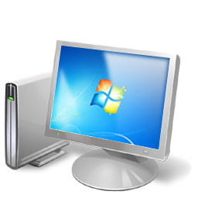
Path MTU Discovery
Webserver
MTU: 1492
ISP
PPPoE
MTU: 1500
Joe
Notes:
http://www.netheaven.com/pmtu.html
Ha Joe el szeretne látogatni a kedvenc weboldalára, a számítógépén 1500 Byte az MTU. Joe azonban PPPoE kapcsolatot használ az internetre csatlakozáshoz, ami az 1500 byte-ból 8 byte-ot elhasznál a PPoE header-nek, azaz, az MTU itt csak 1492 lehet. Joe számítógépének fogalma sincs a PPPoE kapcsolatról mert az a router wan oldalán történik. Egy szerverre való csatlakozás (3-way handshake, stb), alapvetően nem jár nagy csomagokkal ezért Joe simán tud csatlakozni a webszerverhez, azonban ahogy elkezd letölteni nagyobb fájlokat egyszercsak eléri az 1500 byte-os csomagméreteket, és ezek útnak indulnak a szervertől joe felé.
Amikor ez megtörténik, Joe ISP-je eldobja a csomagot és egy ICMP üzenetet küld vissza a webserver-nek, ezzel jelzi hogy ez a csomag nem fog átférni Joe PPPoE kapcsolatán. Ha a webserver megkapja az ICMP üzenetet, utána elkezd 1492 byte-os csomagokat küldeni és minden megy tovább.
Ha viszont a webserver valamiért nem kapja meg az ICMP üzenetet ami elárulná a webserver részére hogy mi a probléma, Joe gépe nem küld vissza ACK üzenetet a webservernek hogy megérkezett a csomag, ezért a webserver újraküldi a csomagot. Ha az ISP hálózatában az ICMP üzenet le van tiltva, és nincs jelzés rá hogy a csomagméretek változnak, a webserver csak küldi küldi újra az adatot Joe-nak, aki pedig vár rá, de semmit nem kap meg, ezért a végén Joe gépe egy connection reset-et küld a webservernek, ezzel bontva a kapcsolatot
Ha ac ICMP-t letiltjuk olyan hálózatot hozhatunk létre ami elnyeli az üzeneteket mint egy fekete lyuk, mert ha a küldő fél nem bizonyosodik meg róla hogy átment a csomag, egyéb hibaüzenetet pedig nem kap mert az le van tiltva, akkor folyamatosan úlyraküldi az üzenetet, de az soha nem fog célba érni.

Slide 16
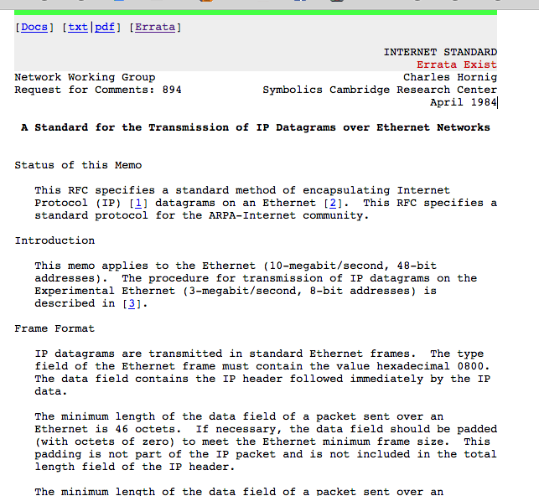
RFC 894
Request For Comment
Errata : Javítás az RFC-ben
!!!!!!!!!!!!!!!!
TL;DR
Notes:
Az RFC dokumentumokban van leírva teljes részletességgel a teljes működése, a hálózati kommunikációknak. Protkoll leírások, szabványok, technológiák, stb. Read more:
https://tools.ietf.org/html/rfc894
https://www.rfc-editor.org/errata_search.php?rfc=894
Ha az RFC-ben megnézed az MTU értékét elég hülye “definíciót” találsz. Olvasd el a kiemelt két bekezdés első modatát, ez egyértelműen egy hibás definíció. Ezt a hibás definíciót javították, de az eredeti RFC-be ez nem került bele, csak egy jelzés került bele a dokumentumba arról hogy ehhez a dokumentumhoz javítás (errata) létezik … A javítás egy külön oldalon található minden RFC-hez, és ezt a header-jébe jelzik, ha történt benne változás. Errata exist felirat van a jobbfelső sarkában…. Az errata szó egyébként nem csak RFC-ben létező fogalom, könyvekben is szokott errata lenni, vagy egyéb más dokumentumokban.
TL;DR, short for "too long; didn't read", is Internet slang to say that some text being replied to has been ignored or as a signifier for a summary of an online post or news article.

Slide 17
Layer 3 Switch
7. Application
6. Presentation
5. Session
4. Transport
3. Network
2. Data Link
1. Physical
4. Application
3.Transport
2. Internet
1. Network Interface (Link)
(OSI layer 3)
Switch
Notes:
Switchből létezik L2-es és L3-as is. Az L3-as switch már nem csak L2-es hanem L3-as funkciókat is végez, (pl routing) webes felületről vagy parancssorral konfigurálható. Több midnenre képes mint egy L2-es switch. A Layer2-es switch OSI 2-es rétegben működik, az L3-as switch már Network réteg!
Egy Layer3-as switch esetén ahol a csomagok másik VLAN-ba kell hogy átjussanak (inter VLAN routing), a frame-ekben módosíthatják a mac address-t az új VLAN-hoz igazítva.

Slide 18
TCP/IP
7. Application
6. Presentation
5. Session
4. Transport
3. Network
2. Data Link
1. Physical
4. Application
3.Transport
2. Internet
1. Network Interface (Link)
1. Network Interface (link)
DST MAC
SRC MAC
DST IP
SRC IP
80
1695
Sq
Ack
CRC
Notes:
A következő slide-ok a frame útját mutatják egy számítógépen belül, a hálózati kártyától, az alkalmazásig.
A Hálózati kártya először megnézi hogy a frame ami jött neki szól e. Ha igen, megnézi a CRC-jét hogy minden oké-e a Frame-el
Ha ez is rendben akkor lementi (főleg a dst) a mac addresseket és leveszi a crct a frameből
Ezzel kész is van a munkája, ami maradt az már egy IP packet, ezt küldi tovább a felsőbb rétegeknek

Slide 19
TCP/IP
7. Application
6. Presentation
5. Session
4. Transport
3. Network
2. Data Link
1. Physical
4. Application
3.Transport
2. Internet
1. Network Interface (Link)
2. Internet
DST IP
SRC IP
80
1695
Sq
Ack
Notes:
Az Internet réteg az IP címet nézi meg, és lementi belőle a src IP-t mert tudnia kell hogy a választ kinek kell majd visszaküldeni. (ha nem neki szól. A packet akkor értelemszerűen itt is eldobná)
Ami maradt azt úgyhívják hogy TCP Segment

Slide 20
TCP/IP
7. Application
6. Presentation
5. Session
4. Transport
3. Network
2. Data Link
1. Physical
4. Application
3.Transport
2. Internet
1. Network Interface (Link)
3. Transport
80
1695
Sq
Ack
TCP: Kapcsolat orientált
(UDP: Kapcsolat nélküli )
TCP/UDP
Notes:
A Transport layert mindkét rétegmodell (OSI is és TCP/IP is) ugyanúgy nevezi.
Feladata az adatok szétdarabolása és összerakása
Ha nagy fájlt küldünk át, akkor azokat szét kell darabolni és amikor érkezik újra összerakni, ez a munka ezen a rétegen történik.
Ez után a réteg után az adat már egy darab nagy adat, nem szétdarabolt részletek.
A példán egy TCP kapcsolat van, mert van sequence number és ACK number. UDP kapcsolat esetén ilyen nem lenne. Ott nem számozzuk a csomagokat és nem foglalkozunk vele UDP szinten hogy épségben megérkeznek e…

Slide 21
TCP/IP
7. Application
6. Presentation
5. Session
4. Transport
3. Network
2. Data Link
1. Physical
4. Application
3.Transport
2. Internet
1. Network Interface (Link)
4. Application
80
1695
SMTP
IMAP
Telnet
SSH
FTP
DNS
HTTP
HTTPS
Notes:
Application layer: nem az alkalmazást jelenti hanem az alkalmazásba épített hálózattal kapcsolatos funkciókat.
Az alkalmazási réteg megnézi a cél portot, látja hogy ez 80as port, lementi az SRC portot és továbbküldi az adatot az alkalmazás felé.
Jelen esetben a webszerver felé.

Slide 22
#learnabout
https://en.wikipedia.org/wiki/Transmission_Control_Protocol
https://en.wikipedia.org/wiki/User_Datagram_Protocol
https://en.wikipedia.org/wiki/Internet_Control_Message_Protocol
https://en.wikipedia.org/wiki/Multicast_address
https://en.wikipedia.org/wiki/Ping_%28networking_utility%29
https://en.wikipedia.org/wiki/List_of_TCP_and_UDP_port_numbers
https://en.wikipedia.org/wiki/Domain_Name_System
https://en.wikipedia.org/wiki/Email
https://en.wikipedia.org/wiki/List_of_DNS_record_types
https://en.wikipedia.org/wiki/Dynamic_DNS

